Slide 1


Pertemuan 7 & 8
PASAR DAN INSTITUSI KEUANGAN (Part 2)
Susanti,SE.,MM
13/08/2020
M.Keuangan
1

Slide 2
JENIS PASAR MODAL
Pasar Perdana (Primary Market)
Adalah pasar dimana efek diperdagangkan untuk pertama kalinya sebelum dicatat di Bursa Efek. Disini saham dan efek lainnya ditawarkan kepada investor oleh pihak Penjamin Emisi (Unberwriter) melalui perantara pedagang efek (Broker, Dealer) yang bertindak sebagai Agen penjual saham. Proses ini biasanya disebut Penawaran Umum Perdana (IPO)
Pasar Sekunder (Secondary Market)
Pasar yang merupakan kelanjutan dari pasar perdana, dimana efek yang telah dicatat di bursa diperjual-belikan. Pasar ini memberikan kesempatan kepada para investor untuk membeli atau menjual efek dan dipasar ini pula efek diperdagangkan dari satu investor ke investor lainnya melalui perantara (pialang), dan harga dibentuk oleh investor melalui perantara efek.
2
13/08/2020
M. Keuangan

Slide 3
PERBEDAAN PASAR PERDANA & PASAR SEKUNDER
PASAR PERDANA | PASAR SEKUNDER
HARGA SAHAM TETAP TIDAK DIKENAKAN KOMISI HANYA UNTUK PEMBELIAN SAHAM PEMESANAN DILAKUKAN MELALUI AGEN PENJUAL JANGKA WAKTU TERBATAS | HARGA SAHAM BERFLUKTUASI SESUAI KEKUATAN SUPPLY DAN DEMAND DIBEBANKAN KOMISI BERLAKU UNTUK PEMBELIAN DAN PENJUALAN SAHAM PEMESANAN DILAKUKAN MELALUI ANGGOTA BURSA JANGKA WAKTU TIDAK TERBATAS
13/08/2020
M. Keuangan
3

Slide 4
JENIS PASAR MODAL
Pasar Ketiga
sarana jual beli efek antara market maker serta investor dan harga dibentuk oleh market maker (anggota bursa).
Investor dapat memilih market maker yang memberi harga terbaik.
Para market maker akan bersaing dalam membentuk harga saham, karena satu jenis saham dipasarkan oleh lebih dari satu market maker.
Pasar Keempat
Sarana jual beli efek antar investor (investor jual dan investor beli) tanpa perantara.
Transaksi dilakukan secara tatap muka antar investor beli dan investor jual.
13/08/2020
M. Keuangan
4

Slide 5
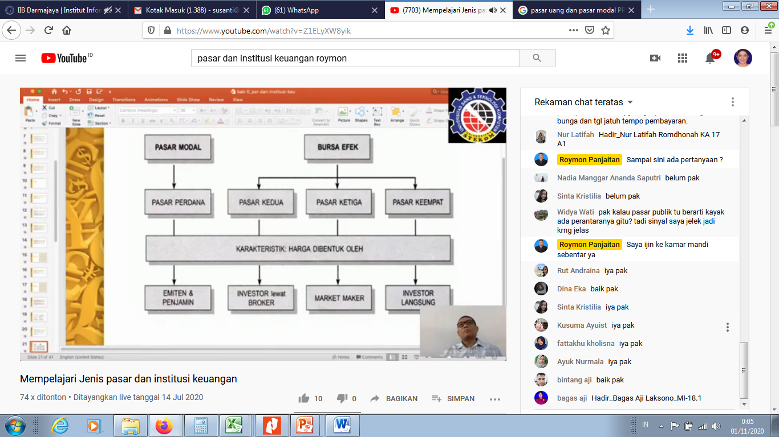
13/08/2020
M. Keuangan
5

Slide 6
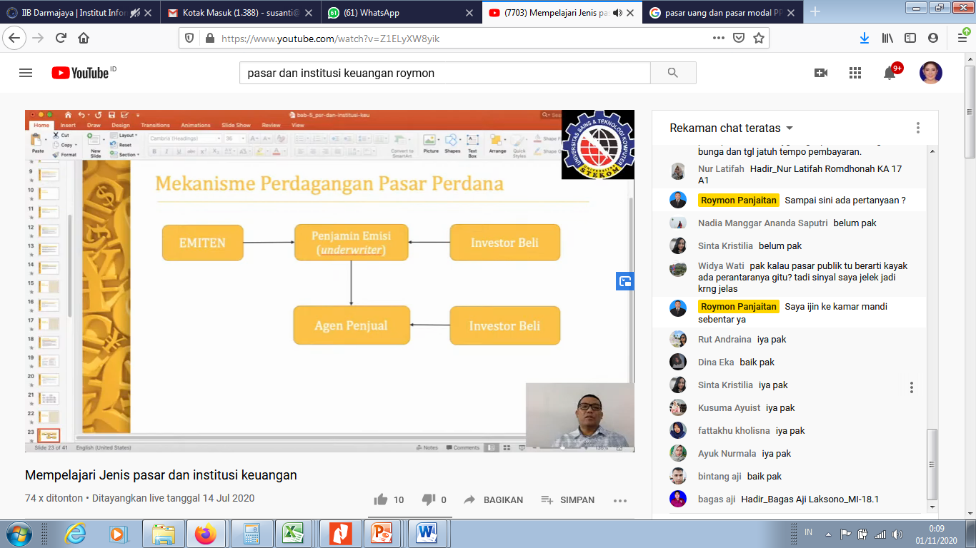
Mekanisme Perdagangan Pasar Perdana
13/08/2020
M. Keuangan
6

Slide 7
Pasar Perdana
Emiten menjual saham ke masyarakat luas melaui underwriter.
harga disepakati antara emiten dengan underwriter.
Pembeli (investor beli) tidakm dipungut biaya transaksi.
Investor membeli melalui underwriter atau agen penjual yang ditunjuk.
Penawaran melibatkan akuntan publik, notaris, konsultan hukum, dan perusahaan penilai.
13/08/2020
M. Keuangan
7

Slide 8
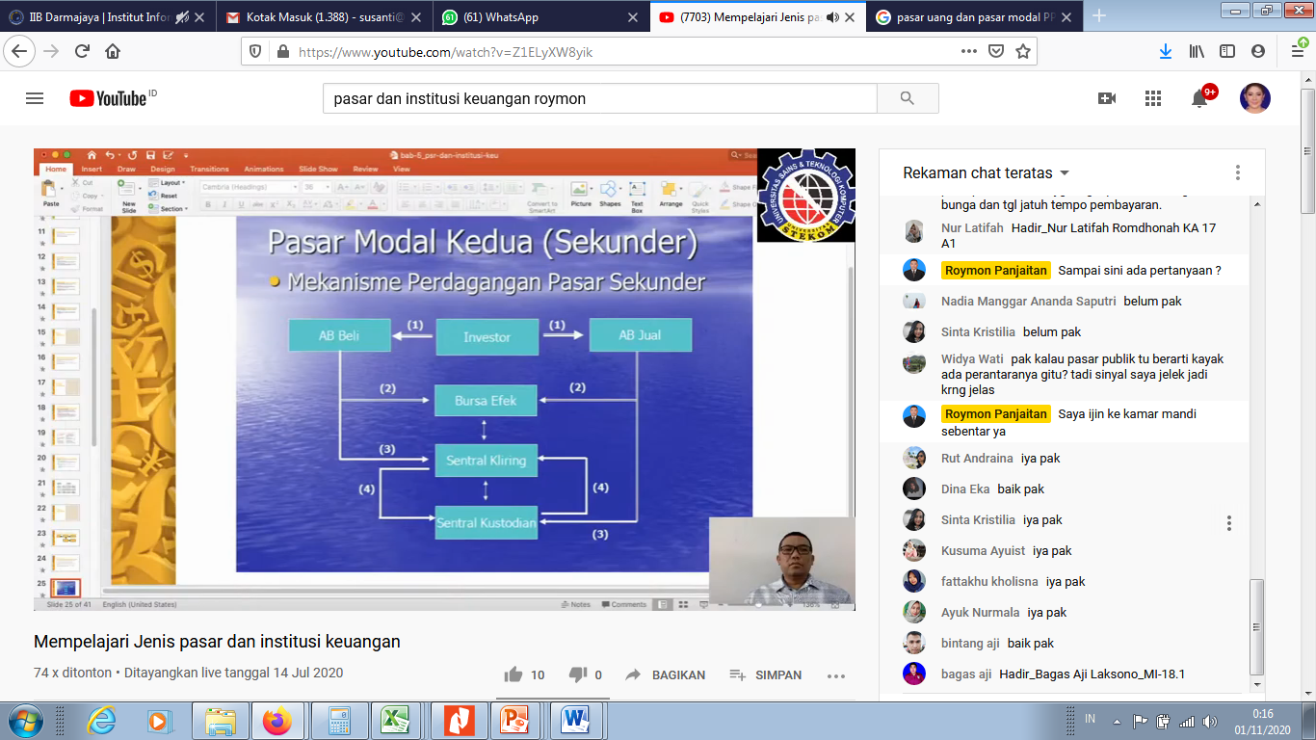
Pasar Modal Kedua (Sekunder)
Mekanisme perdagangan Pasar Sekunder
13/08/2020
M. Keuangan
8

Slide 9
Syarat untuk melakukan jual dan beli di Pasar Sekunder
Investor tidak dapat melakukan transaksi di Bursa Efek secara langsung melainkan melalui perantara pedagang efek atau yang lebih umum dikenal sebagai broker atau pialang.
Sebelum dapat memanfaatkan jasa pialang, maka terlebih dahulu investor harus terdaftar sebagai nasabah pada salah satu perusahaan pialang atau perusahaan efek. Perusahaan efek tersebut merupakan anggota dari Bursa Efek.
Sebagai gambaran, di BEI terdaftar atau tercatat lebih dari 500 perusahaan efek yang menjadi anggota bursa. Anggota bursa adalah perusahaan efek yang memiliki fungsi sebagai perantara pedagang efek atau perusahaan efek yang memiliki ijin untuk beroperasi sebagai pialang atau broker.
13/08/2020
M. Keuangan
9

Slide 10
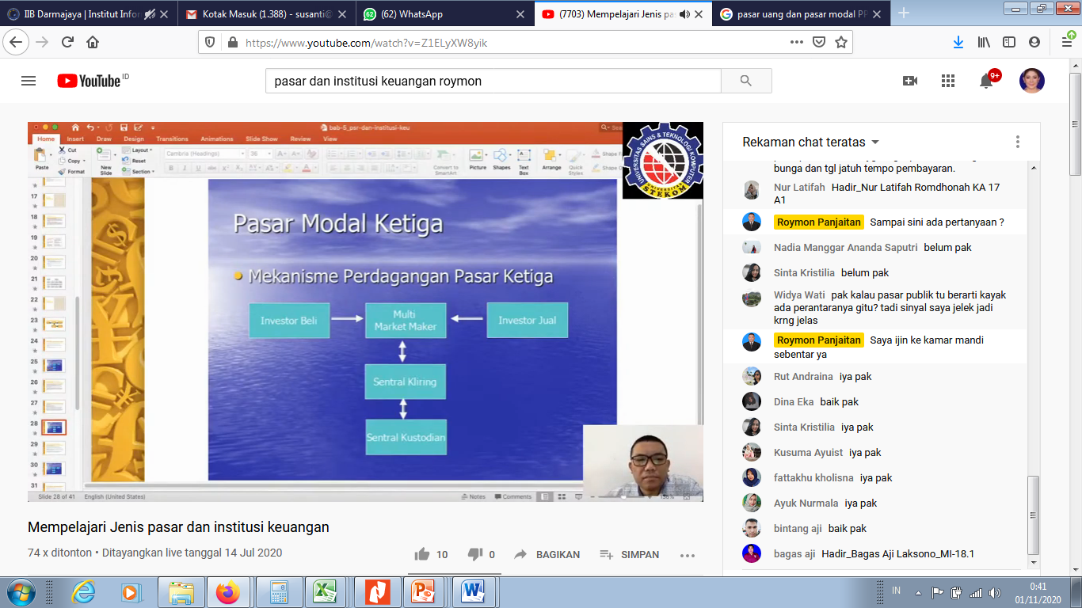
PASAR MODAL KETIGA
Mekanisme Perdagangan Pasar Ketiga
13/08/2020
M. Keuangan
10

Slide 11
Pasar Ketiga (Over The Counter Market)
Harga dibentuk oleh market maker.
Investor membeli dan menjual dari dan ke market maker.
Investor dapat memilih market maker yang memberi harga terbaik.
Perdagangan dilakukan di kota-kota besar dalam satu jaringan nasional.
Market maker berdagang dari kantor masing-masing melalui jaringan komputer.
Mesin utama ada di OTC Market Pusat yang terhubung dengan mesin di kantor market maker di kota-kota lain.
Mesin OTC terintegrasi dengan mesin di sentral kliring dan sentral kustodian.
Market maker menyelesaikan pembayaran dengan sentral kliring dan menyelesaikan penyimpanan efek dengan sentral kustodian.
13/08/2020
M. Keuangan
11

Slide 12
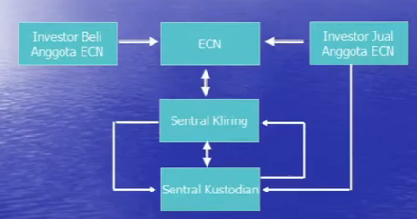
Pasar Modal Keempat
Mekanisme Perdagangan Pasar Keempat
13/08/2020
M. Keuangan
12

Slide 13
Pasar Keempat
Investor beli dan investor jual bertransaksi langsung melalui ECN (Electronic Communication Network).
Harga terbentuk dalam tawar menawar langsung antar investor beli dan investor jual.
Investor menjadi anggota ECN, Sentral kliring, sentral kustodian.
ECN, sentral kliring, dan sentral kustodian terjalin dalam satu sistem jaringan perdagangan.
13/08/2020
M. Keuangan
13

Slide 14
BURSA EFEK INDONESIA
Bursa Efek Indonesia (disingkat BEI, atau Indonesian Stock Exchange (IDX) merupakan bursa hasil penggabungan dari Bursa Efek Jakarta (BEJ) dengan Bursa Efek Surabaya (BES).
Demi efektivitas operasional dan transaksi, pemerintah memutuskan untuk menggabungkan Bursa Efek Jakarta sebagai pasar saham dan Bursa Efek surabaya sebagai pasar obligasi dan derivatif. Bursa hasil penggabungan ini mulai beroperasi pada 1 Desember 2007.
13/08/2020
M. Keuangan
14

Slide 15
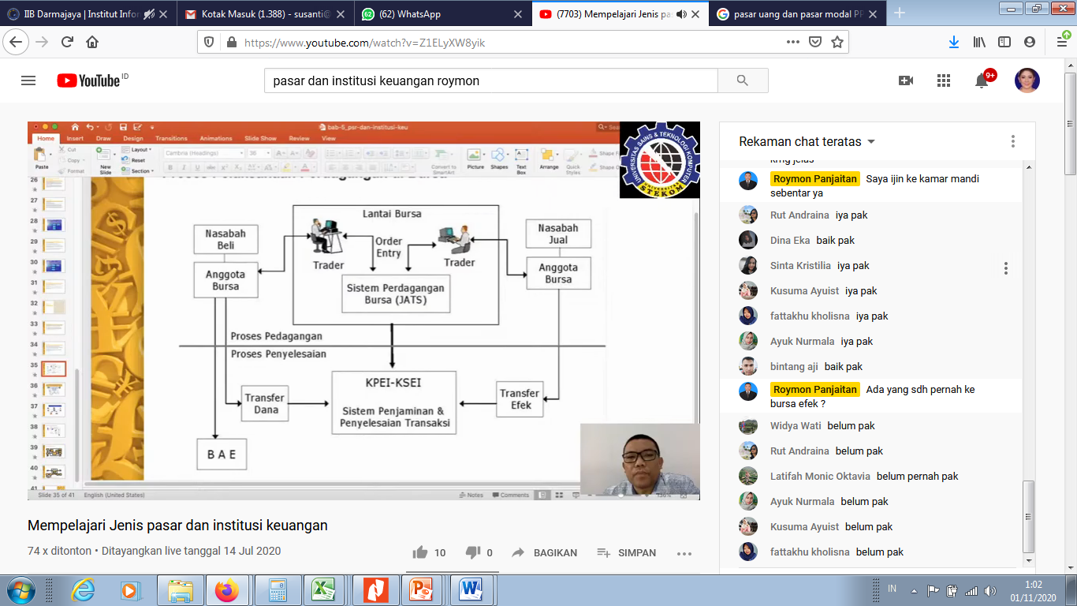
Proses Pelaksanaan Perdagangan di Bursa
13/08/2020
M. Keuangan
15

Slide 16
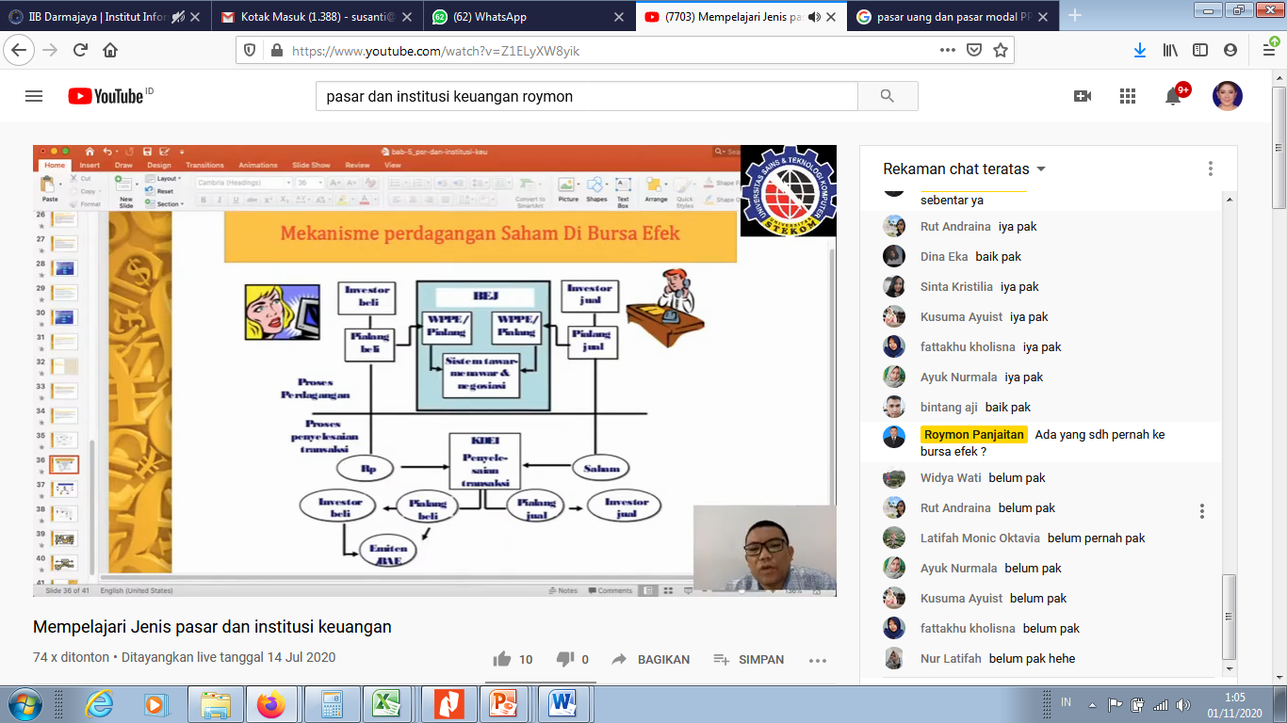
Mekanisme Perdagangan
Saham di Bersa Efek
13/08/2020
M. Keuangan
16

Slide 17
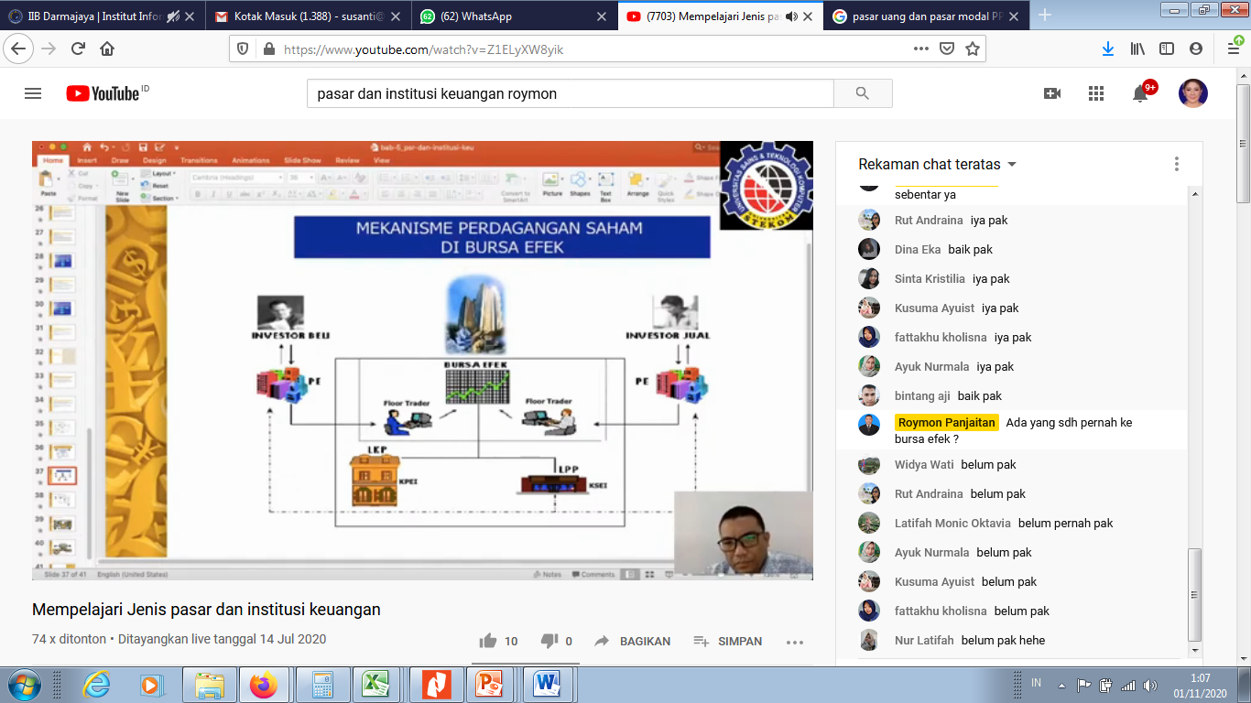
Mekanisme Perdagangan
Saham di Bersa Efek
13/08/2020
M. Keuangan
17

Slide 18
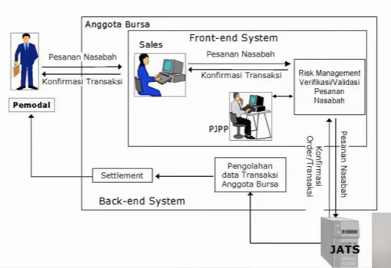
Proses Perdagangan Secara Remote
13/08/2020
M. Keuangan
18

Slide 19
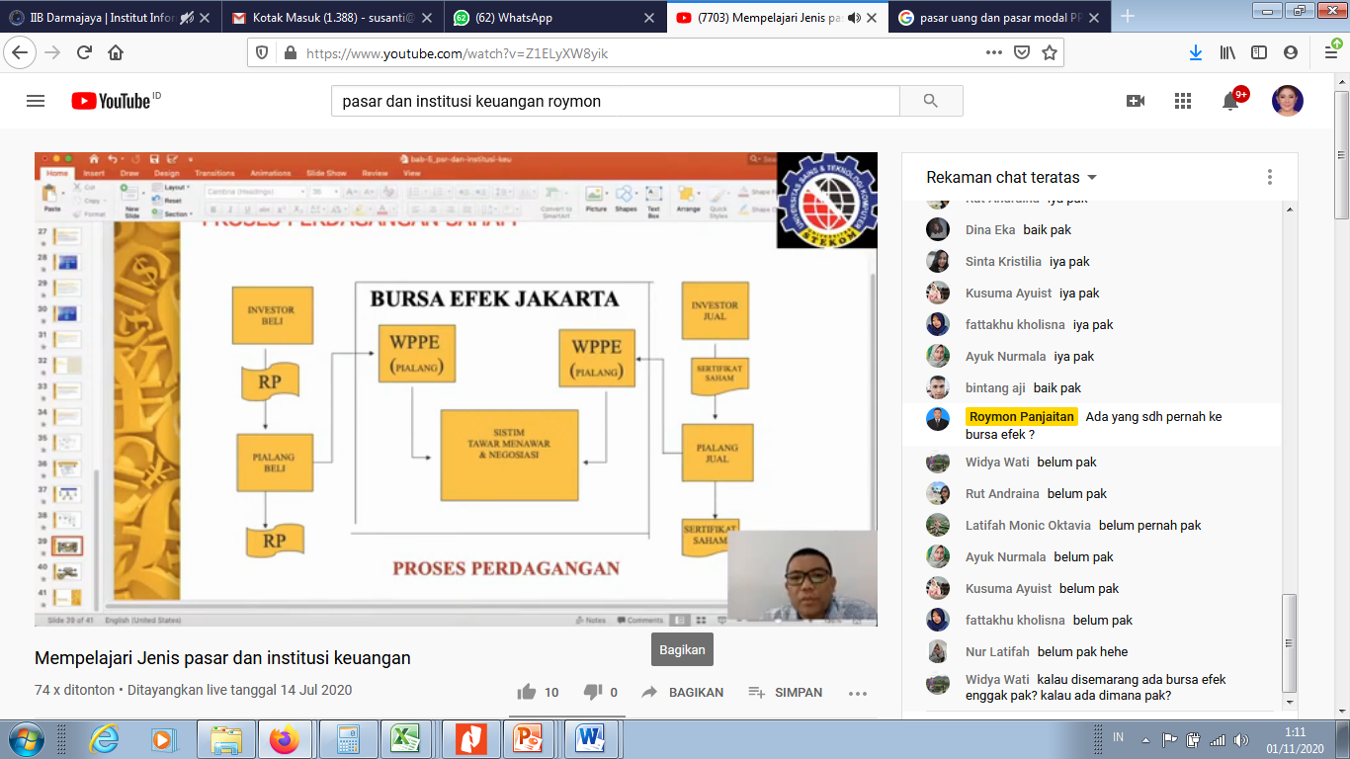
Proses Perdagangan Saham
13/08/2020
M. Keuangan
19

Slide 20
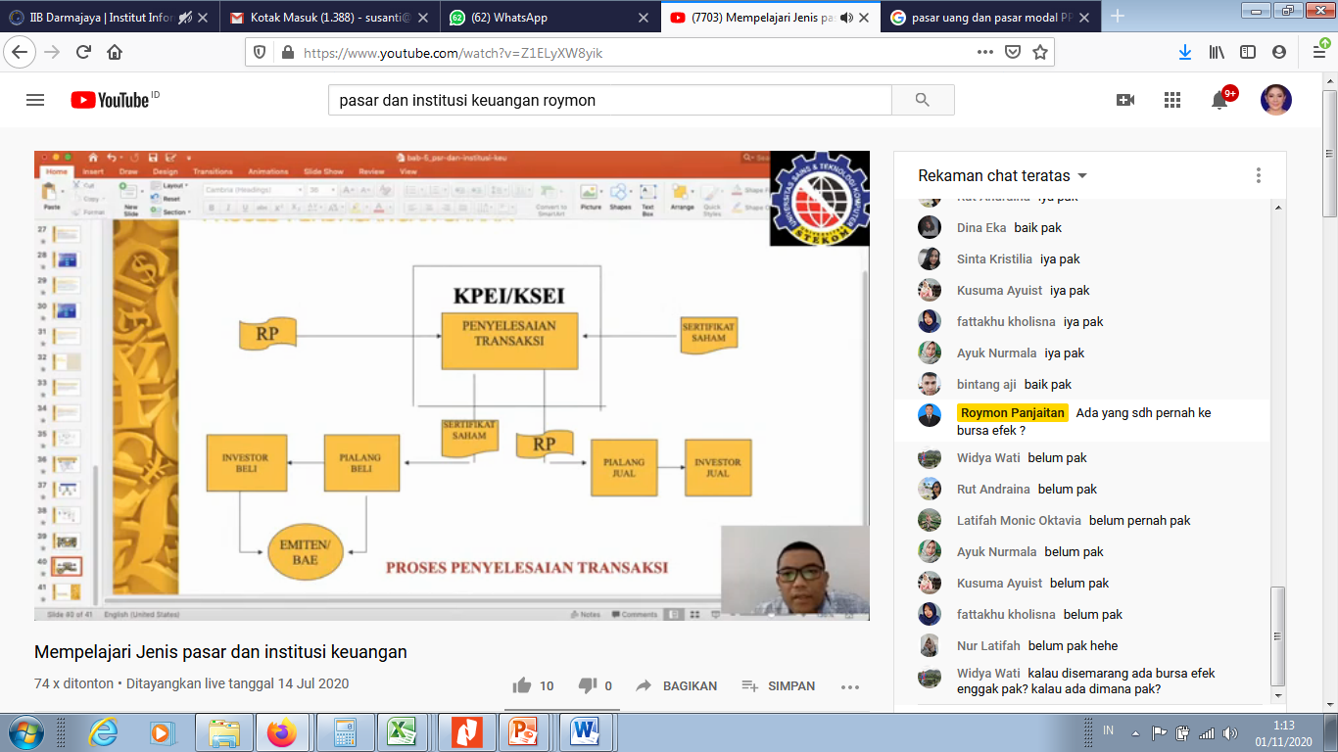
Proses Penyelesaian Transaksi
13/08/2020
M. Keuangan
20

Slide 21

TERIMA
KASIH
13/08/2020
M. Keuangan
21

